Slide 1
Slovarji
Nekaj primerov uporabe

Slide 2
4though
Za skupek danih število ugotovi, če posamezno število lahko dobimo kot rezultat iz 4 števil 4 in operacij +, -, * in / (celoštevilsko)
    7 = 4 + 4 − 4 / 4
Ideja: najprej ustvarimo slovar, kjer je ključ število, vrednost pa izraz, ki da to število,

Slide 3
Rešitev?
racuni = { -60: "4 - 4 * 4 * 4 = -60",
-16: "4 - 4 - 4 * 4 = -16",
-15: "4 / 4 - 4 * 4 = -15",
# ... nekaj možnosti izbrisanih
-1: "4 - 4 - 4 / 4 = -1",
0: "4 + 4 - 4 - 4 = 0",
1: "4 + 4 / 4 - 4 = 1",
# ... nekaj možnosti izbrisanih
32: "4 * 4 + 4 * 4 = 32",
60: "4 * 4 * 4 - 4 = 60",
68: "4 + 4 * 4 * 4 = 68",
256: "4 * 4 * 4 * 4 = 256",
}
stPrimerov = int(input())
for i in range(stPrimerov):
stevilo = int(input())
if stevilo in racuni:
print(racuni[stevilo])
else:
print("no solution")

Slide 4
Kaj pa tole …
mno = {'4*4', '4+4', '4-4', '4/4'}
operacija = {'*', '+', '-', '/'}
slov = dict()
for prvi in mno:
for drugi in mno:
for znak in operacija:
skupaj = int(eval(prvi + znak + drugi))
slov[skupaj] = prvi + znak + drugi
k = int(input())
for _ in range(k):
n = int(input())
if n in slov:
print(slov[n],'=', n)
else:
print('no solution')
eval(izraz)
eval('2 + 23 – x + len("bla")')
Kaj je s številom 3?

Slide 5
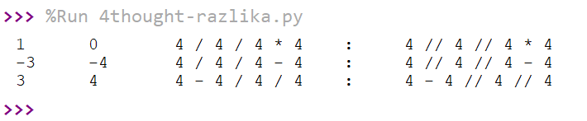
Izpiši vse vrednosti, kjer je rezultat različen!
mno = {'4 * 4', '4 + 4', '4 - 4', '4 / 4'}
operacija = {' * ', ' + ', ' - ', ' / '}
slov = dict()
for prvi in mno:
for drugi in mno:
for znak in operacija:
niz1 = prvi + znak + drugi
niz2 = niz1.replace('/', '//')
skupaj = int(eval(niz1))
skupaj2 = eval(niz2)
if skupaj != skupaj2:
print(skupaj, skupaj2,
niz1, " : ", niz2, sep = '\t')

Slide 6
Izpišimo vse možnosti
Določene vrednosti lahko dobimo na različne načine – hočemo videti vse!
mno = {'4 * 4', '4 + 4', '4 - 4', '4 / 4'}
operacija = {' * ', ' + ', ' - ', ' / '}
slov = dict()
for prvi in mno:
for drugi in mno:
for znak in operacija:
račun = prvi + znak + drugi
pop_rač = račun.replace('/', '//')
vrednost = eval(pop_rač)
if vrednost in slov:
slov[vrednost].append(račun)
else:
slov[vrednost] = [račun]
print(slov)

Slide 7
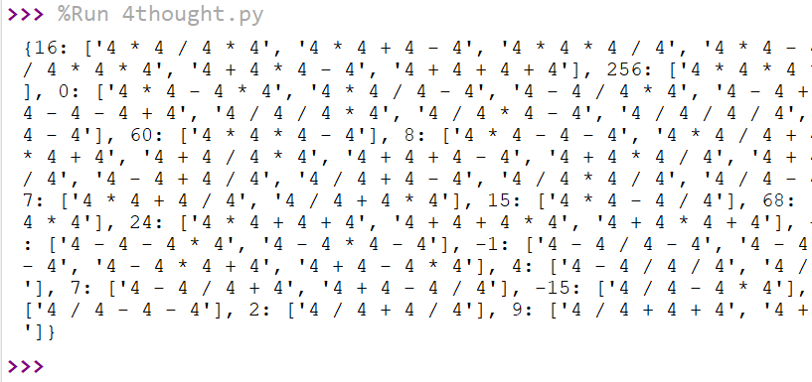
Izpišimo vse možnosti

Slide 8
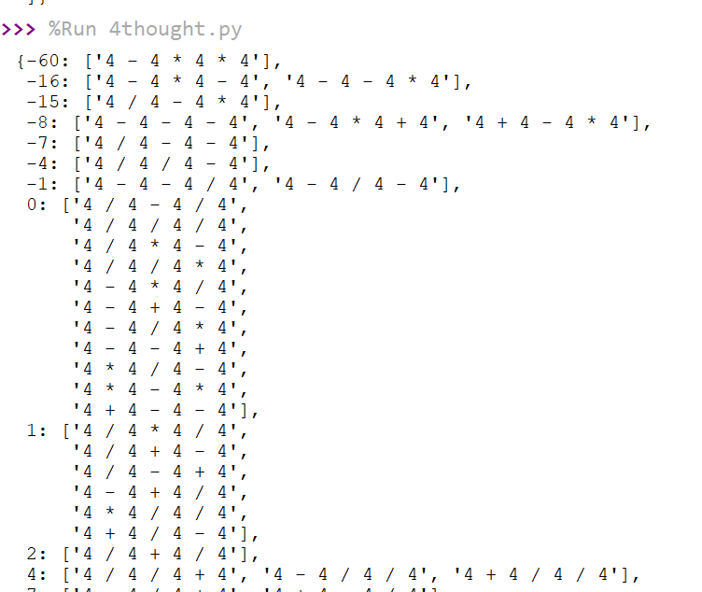
Lep izpis

Slide 9
import pprint
mno = {'4 * 4', '4 + 4', '4 - 4', '4 / 4'}
operacija = {' * ', ' + ', ' - ', ' / '}
slov = dict()
for prvi in mno:
for drugi in mno:
for znak in operacija:
račun = prvi + znak + drugi
pop_rač = račun.replace('/', '//')
vrednost = eval(pop_rač)
if vrednost in slov:
slov[vrednost].append(račun)
else:
slov[vrednost] = [račun]
pprint.pprint(slov)
Več:
https://docs.python.org/3/library/pprint.html
https://pymotw.com/3/pprint/

